Slide 1
Медіа-тероризм

Slide 2
Основні поняття
Медіа-тероризм
Засоби масової інформації
Тероризм

Slide 3
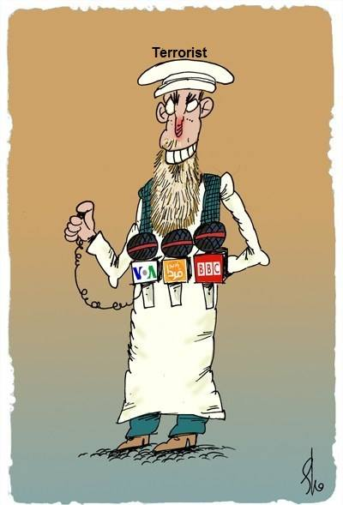
Медіа-тероризм -
Це прямий вплив на психіку і свідомість людей з метою формування потрібних думок, які певним чином направляють поведінку людей і не залишають можливостей для критичної оцінки одержуваної інформації.

Slide 4
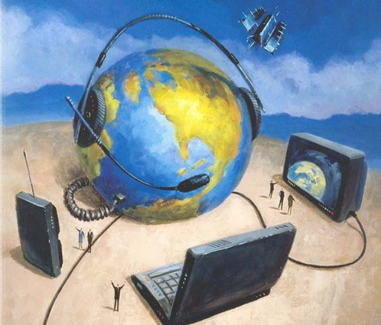
Засоби масової інформації -
це розгалужена мережа установ, яка займається збором, обробкою та поширенням інформації, а також як досить ефективний засіб взаємодії між владою і суспільством.

Slide 5
Тероризм -
це з найбільш руйнівних держави й суспільства елементів злочинності. Він надає негативний вплив розвиток на інші структурні елементи злочинності. Тероризм впливає як на політичні, економічні, соціальні, морально-психологические, соціокультурні процеси у суспільстві.
По сфері діяльності
В залежності від ідентичності об'єкта
По соціальній направленості
Д
Е
Р
Ж
А
В
Н
І
М
І
Ж
Н
А
Р
О
Д
Н
І
Релігійні
Соціальні
Релігійний
Етнічні
Націоналтістичний

Slide 6
Типи психічних особистостей тероризму за В. Леві
Місіонер
фанатик ідей
Месник
Садист
Актор
Мазохіст-камікадзе
Сценарист-режисер
Нарцис
Гравець
Зомбі
Ущербний
Технар
Відморозок

Slide 7
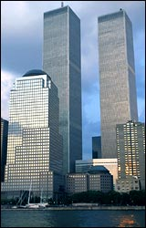
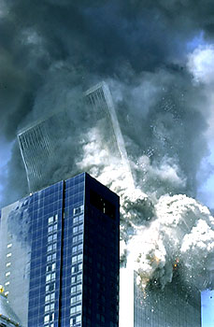
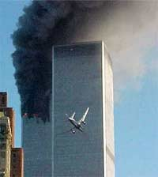
Руйнування Всесвітнього Торгового Центру
Цю катастрофу можна охарактеризувати як медіа-тероризм найвищого ступеню.
11 вересня 2001, в 28-ту річницю підготовленого ЦРУ військового путчу в Чилі, і 11-ту річницю промови Буша-старшого "​​Новий світовий порядок", терористи захопили чотири літаки. Згідно з офіційною версією дев'ятнадцять арабів викрали 4 літаки; врізалися на двох з них у вежі Всесвітнього Торгового центру, що стало причиною пожежі всередині, і врізалися на третьому в Пентагон. Згідно з офіційною версією, в результаті пожежі сталеві несучі балки розплавилися, що стало причиною обвалення веж.

